Slide 1

Страхование по системе каско

Slide 2

Страхование КАСКО — это страхование автотранспортных средств на случай их повреждения, уничтожения или утраты в результате воздействия различных рисков.

Slide 3
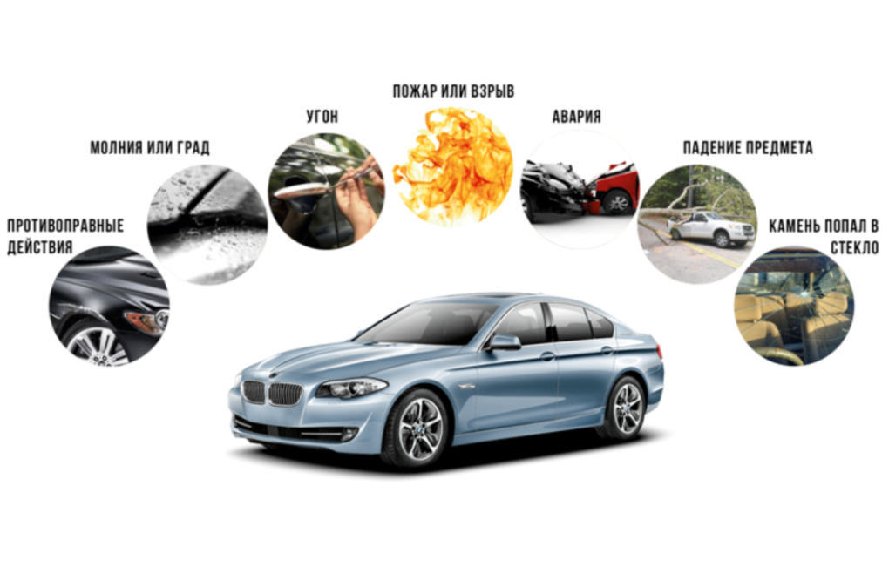
Полное КАСКО предусматривает:

Slide 4

К факторам, определяющих стоимость страхования относятся — год выпуска автомобиля, его техническое состояние, марка автомобиля, первоначальная стоимость, наличие сигнализации.

Slide 5

Франшиза- это предусмотренное условиями страхования освобождение страховщика от возмещения оговорённой части убытков страхователя.

Slide 6

Преимущества страхования КАСКО:
Учитывает интересы владельца авто (страхователя), причем независимо от того, является ли он виновником ДТП или нет.
Включает франшизу по желанию страхователя.
Позволяет защитить машину от угона, грабежа и полного повреждения вне участия в ДТП.

Slide 7

Недостатки страхования КАСКО
Довольно высокая стоимость.
Обязательный характер при оформлении автокредита. Большинство банков не выдают кредит на покупку автомашины без оформления КАСКО.

Slide 8

Компании страхующие автомобили
Альфа-Страхование;
Согаз;
Ингосстрах;
Совкомбанк;
Ренессанс;
Тинькофф.

Slide 9

Спасибо за внимание

